Slide 1
智能内容生产平台
多源资讯与素材 · 一键生成短视频 · 多平台发布
9:16
企业级 · 可私有化部署 · 浏览器即用
AINews · 2026
Notes:
各位好。今天介绍的是一套面向企业的智能内容生产平台。它不绑定某一类资讯，行业新闻、官网内容、内部素材、活动稿件都可以接入，统一加工成适合短视频平台发布的成片。

Slide 2




企业内容团队的现实挑战
来源分散
链路冗长
官网、媒体、内部文档、活动素材各自为政
选题→写稿→配图→剪辑→配音→审核→发布
平台各异
产能不足
标题、标签、时长、合规规则不统一
人力成本高，产出节奏跟不上业务需求
团队很忙，但内容产出跟不上
2 / 18
Notes:
很多企业的内容团队并不是缺素材，而是缺效率。采购这类系统，本质上是在买产能、一致性和风控能力。

Slide 3
一套系统，打通内容生产全链路
接入灵活
加工智能
成片快速
发布可控
不限资讯类型，任意图文素材均可接入
重复环节自动化，关键节点保留人工审核
本地部署，数据与账号企业自主掌控
传统：多工具 + 多角色
本平台：一条链路完成
3 / 18
Notes:
把内容生产从项目制变成流水线。对企业采购来说，价值是缩短制作周期、降低人力依赖、提升发布效率、控制合规风险。

Slide 4
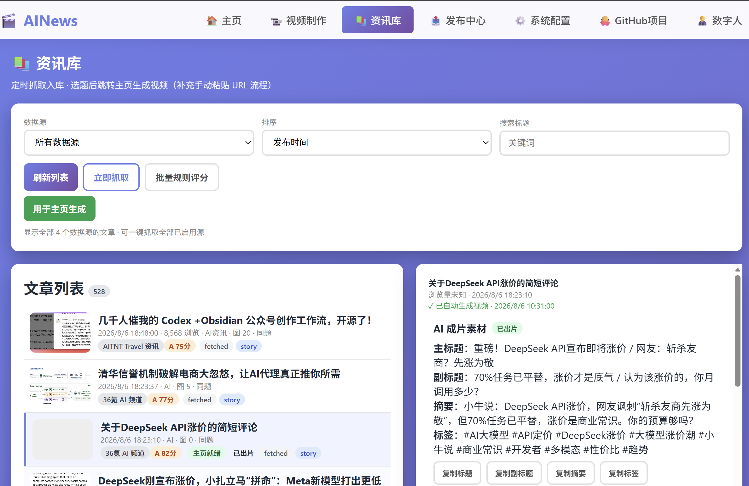
面向企业的内容生产与分发平台
平台界面
品牌市场部
内容快做
内容库
发布中心
设置
产品营销团队
新媒体运营
行业资讯运营
政企宣传
可配置 · 可审核 · 可扩展
4 / 18
Notes:
这不是单点工具，而是可配置的内容生产平台。采购方重点看：能不能接你们的源、能不能控你们的流程、能不能扩你们的平台。

Slide 5
从素材到发布，一条链路完成
多源接入
统一入库
智能选题
文案生成
素材匹配
视频合成
合规校验
多平台发布
单条快做
批量选题
排期发布
三个入口，覆盖不同业务节奏
把分散的工具和人工协作，收敛成一套标准流程
5 / 18
Notes:
左边是输入：不限来源。中间是加工：系统完成重复劳动，人在关键节点确认。右边是输出：按平台规则校验后分发。

Slide 6



任何资讯、任何素材，都能接入
定时采集
内容库示意
按企业需求配置多个资讯源，自动入库
行业媒体资讯
链接导入
企业官网文章
粘贴任意 URL，快速处理单条内容
活动通稿
手动录入
内部资料文档
直接粘贴正文或上传图文素材
多源同题合并 · 新增来源可配置扩展
6 / 18
Notes:
接入足够灵活。不绑死某几家媒体，也不绑死某一种内容形态。新增来源主要通过配置扩展。

Slide 7

自动生成，人工确认
输入：原文内容
输出
……文章正文与配图……
标题 · 摘要 · 口播稿 · 话题标签
按平台特性优化文案结构
内置合规检测，敏感表述自动拦截
支持多家大模型，可按场景切换
一键生成
7 / 18
Notes:
智能加工而不是简单摘要。运营不需要从零写稿，在系统版本上审核修改确认。模型不绑定单一供应商。

Slide 8


帮团队做选题和配图决策
内容评分
S 级选题
自动评估优先级，推荐高价值选题
A 级选题
B 级选题
智能配图
评估图片相关性，自动挑选最佳素材
素材处理
封面生成 · 去水印 · 裁剪替换
80% 重复判断自动化，专业人员聚焦创意
8 / 18
Notes:
帮团队做选题和配图决策。把80%的重复判断自动化，让专业人员把时间花在真正需要创意的20%上。

Slide 9


图文内容，稳定转成可发布视频
竖屏 9:16
标准竖屏 1080×1920
关键帧 · 字幕 · 配乐 · 配音
TTS 语音与声音克隆
数字人 · 画中画 · 品牌模板
视频合成
标题示例
配音旁白
品牌模板
滚动字幕
9 / 18
Notes:
具备视频生产的技术深度，但使用门槛足够低。不是买一个会剪视频的工具，而是买一套能规模化出片的生产能力。

Slide 10
生成之后，直接发布
发布中心
微信视频号 抖音 ✅ 已支持
快手 / 小红书 持续扩展
任务队列 · 状态跟踪 · 失败重试 · 发布前人工确认
10 / 18
Notes:
发布中心把最后一公里也纳入系统。坚持半自动而非全自动，关键发布动作保留人工确认，符合企业内控要求。

Slide 11


内置合规，降低发布风险
内容合规
✓ 检测通过
违禁词、敏感表述、夸大宣传检测
✕ 风险拦截
平台规则
标题长度、标签数量、格式自动校验
发布审核
最后一道人工确认
适用：品牌企业 · 政企客户 · 强监管行业
11 / 18
Notes:
合规与风控是企业采购时最看重的差异项。在前端把大部分低级风险拦下来，减少返工和限流问题。

Slide 12



无需技术背景，浏览器即用
内容快做
内容库
单条内容快速处理
批量浏览与选题
发布中心
系统设置
账号管理与发布
模型、来源、账号配置
低培训成本 · 低人员替换成本 · 不依赖单一技术同事
12 / 18
Notes:
技术能力再强，如果只有技术同事能用，对企业价值就有限。全流程浏览器操作，运营人员即可日常使用。

Slide 13
同一平台，支撑不同业务节奏
单条快发
批量日更
专题品牌
~5 分钟
100+ 条/天
统一视觉
部门：市场 / 运营
部门：内容团队
部门：品牌 / 公关
流程：导入→生成→审核→发布
流程：选题→批量生成→排期发布
流程：定制素材+模板→专题成片
热点快速响应
产能倍增
品牌一致性
13 / 18
Notes:
同一套平台支撑不同部门、不同节奏的内容需求。采购时可以理解成一套系统覆盖多种业务场景。

Slide 14
三分钟，看完整流程
1
2
3
4
导入内容
生成文案
合成视频
发布流程
请关注：操作是否简单？ 速度是否够快？
建议现场演示或播放录屏备份
14 / 18
Notes:
演示：导入一篇普通内容，一键生成文案，自动合成竖屏视频，打开发布中心展示扫码发布流程。重点关注操作是否简单、速度是否够快。

Slide 15



可扩展、可管控、可私有化
操作层
Web 可视化界面
模块化
业务层
采集 · 加工 · 视频 · 发布
不绑定单一厂商
能力层
多模型 AI · 视觉 · 语音
支持定制扩展
数据层
本地存储，企业自主掌控
15 / 18
Notes:
模块化架构，可私有化部署，不绑定单一AI厂商。对企业采购来说，是可交付、可运维、可扩展的内容生产系统。

Slide 16



用五个指标衡量价值
效率
成本
风险
扩展
落地
单条制作
小时级→分钟级
减少重复人工
提升人产能
内置合规
降低事故概率
来源/平台/模型
可配置扩展
快速上手
缩短价值周期
16 / 18
Notes:
用效率、成本、风险、扩展、落地五个指标评估。这比用了什么模型更能帮助采购决策。

Slide 17

分阶段落地，降低采购风险
试点验证
推广使用
规模扩展
1–2 周
约 1 个月
持续
部署环境，接入 1–2 个来源，跑通 1 个平台
培训团队，建立选题与发布 SOP
新增来源、平台、品牌定制
合作方式：私有化部署 · 按需定制 · 运维支持
17 / 18
Notes:
建议分阶段落地：先试点验证ROI，再推广使用，最后规模扩展。先小范围验证，再扩大投入。

Slide 18
让内容生产，像流水线一样高效
多源接入，不限资讯类型与素材形态
全流程自动化，业务人员即可独立操作
合规内置，兼顾效率与风控
建议下一步：预约试点验证 · 提供样例内容试做 · 安排技术对接会议
[联系人] · [电话] · [邮箱]
Notes:
总结三句话。建议用贵司真实内容做一次试点验证。谢谢各位。

